Slide 1
нестандартные
Приемы
умножения

Slide 2
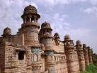
Молниеносный
Древняя Индия
48 Х 28 =
4 8
2 8
8 Х 8 =
6
4
8 х 4 =
32
2 х 8 =
16
+
= 38
4 х 2 =
8
38+
=
5
4
+
=
1 3

Slide 3
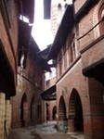
«джелозия»
Средние века
италия
3 8 9 4
+
+
+
0
+
1
1
0
+
+
+
6
6
8
8
2
1
4
+
+
+
+
0
0
0
0
+
+
+
3
8
9
4
8
+
+
+
+
1
3
3
1
+
+
+
2
2
6
1
3
6
2
3
2
3
1
1
6
833.316

Slide 4
Выполни умножение:
1714 х 421
Ответ: 721594

Slide 5
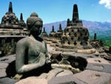
6 5 1
Древнеиндийский
Способ
умножения
7 2 5
4 2
1 0
0 5
4 7
2 7
3 7
4
7
1
9
7
5

Slide 6
Выполни умножение:
325 х 421
Ответ: 136825

Slide 7
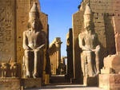
Древнеегипетский
Способ
умножения
43 Х 25=
1 - 25
+
+
2 - 50
+
+
4 - 100
8 - 200
+
+
16 - 400
32 - 800
43
1075

Slide 8
Выполни умножение
28 х 16
Ответ: 448

Slide 9
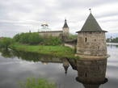
Русский
Способ
умножения
27 х 16 =
27 - 16
54 - 8
108 - 4
216 - 2
432
- 1

Slide 10
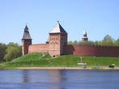
Русский
Способ
умножения
46 Х 28 =
46 28
92
14
184
7
(1)
+
368
3
(1)
+
736
1
1288

Slide 11
Выполни умножение
А) 32 х 18
Б) 50 х 22
Ответ:
а)576
Б)1100

